Slide 1

人教版 必修第二册 第五章 第二节
走向人地协调——可持续发展

Slide 2
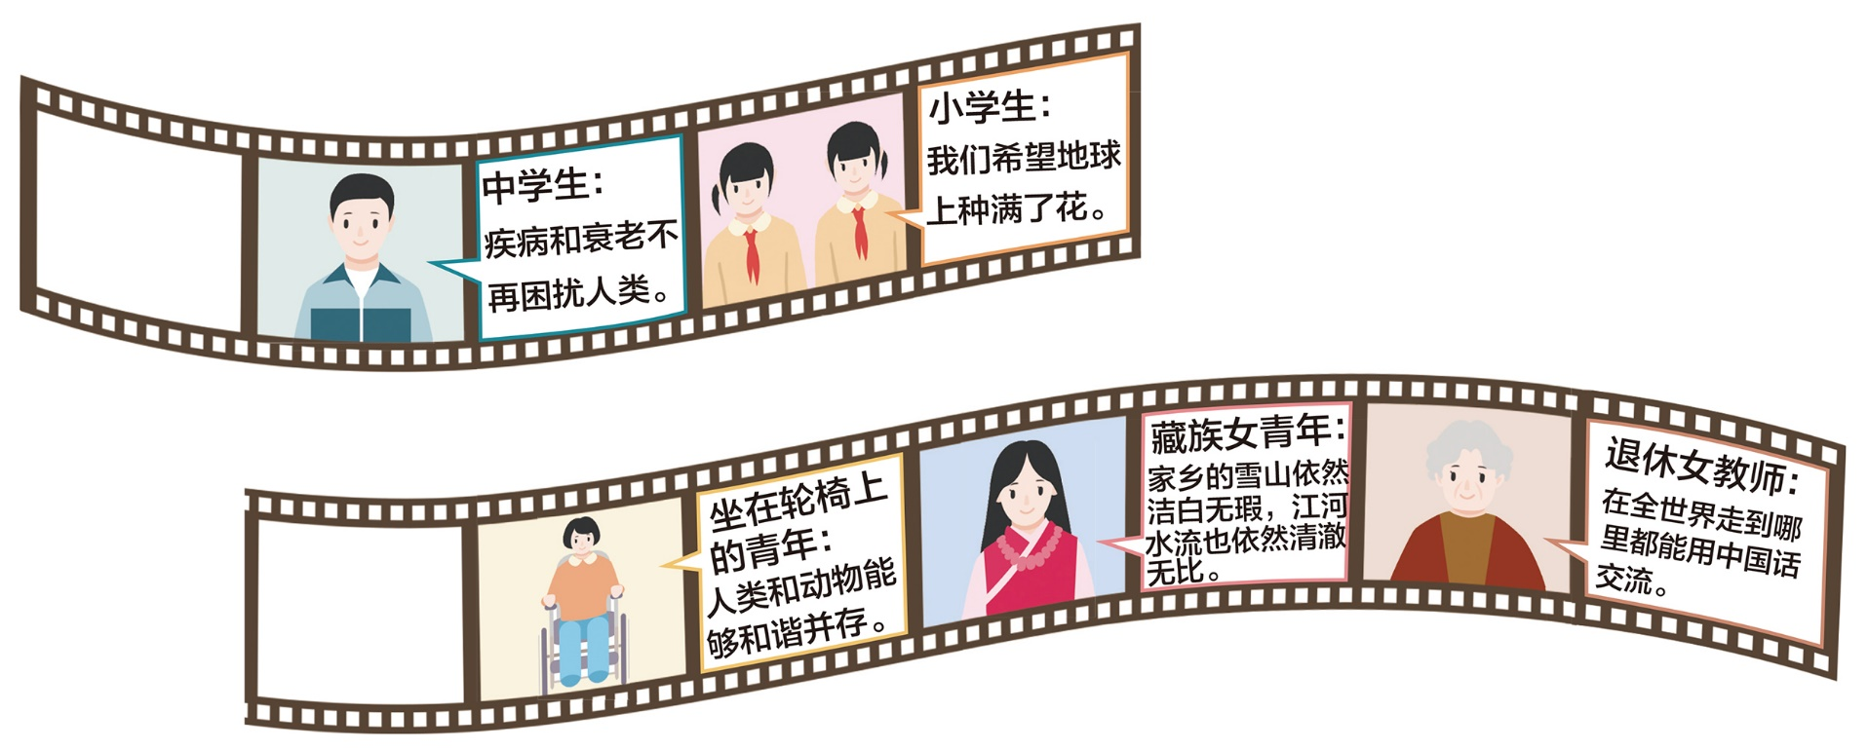
2012年联合国可持续发展大会播出了一部中国拍摄的短片《2032：我们期望的未来》，片中接受采访的中国人各用一句话描述自己对20年后的期望。全球公众都听到了中国强有力的声音。
新
课
导
入
20年后，你期望一个什么样的未来?
我们应该如何做，才能拥有我们所期望的未来?

Slide 3
【课程标准】
运用资料，说明协调人地关系和可持续发展的主要途径和缘由。
【学习目标】
1.结合实例，说明可持续发展的内涵。
2.结合实例，说明可持续发展的途径及缘由。

Slide 4

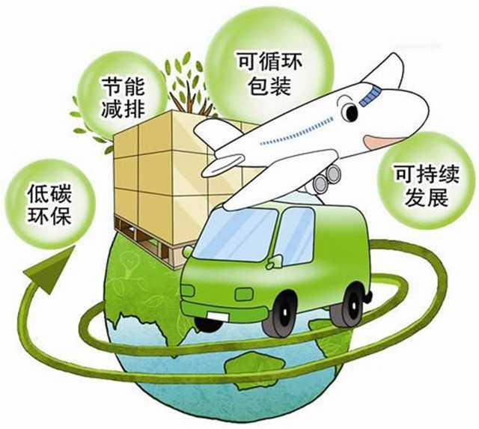
1.可持续发展的定义
既满足当代人的需求，又不损害后代人满足需要的能力的发展。
可持续发展
可持续
发展
不只顾短期利益、"杀鸡取卵"
决不能"吃祖宗饭，断子孙路"
坚持科学发展
不放弃 不减慢
不倒退

Slide 5

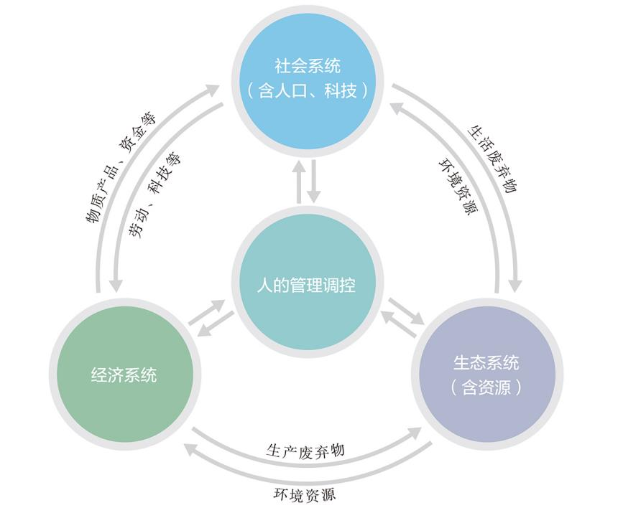
图5.9 可持续发展系统示意
可持续发展是人地关系协调发展的表现
生态、经济、社会的持续发展相互联系、相互制约，共同组成可持续发展系统。

Slide 6
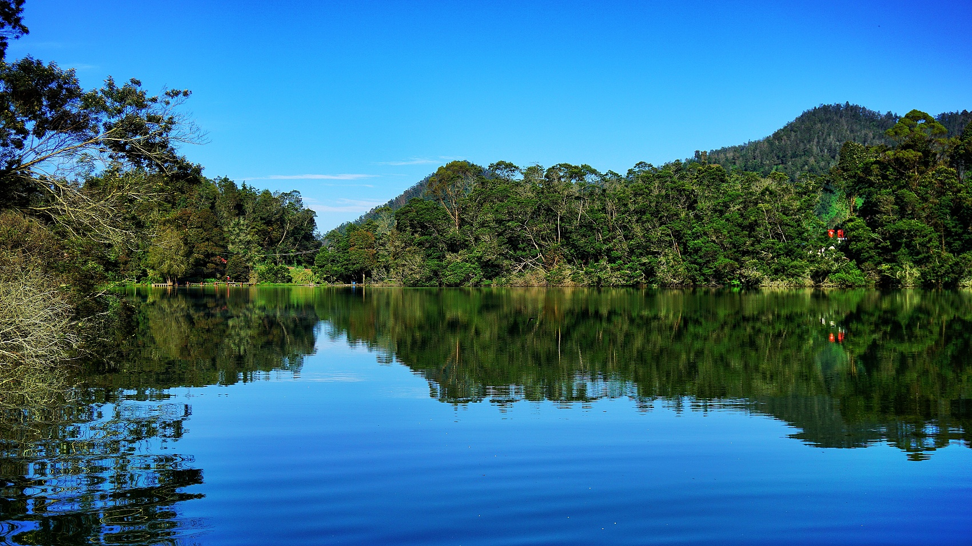
2.可持续发展的内涵
生态持续发展是基础，它强调发展要与资源环境承载力相协调
可持续发展
强调发展要与资源、环境相协调，发展过程中必须保护好生态环境，包括防治环境污染、改善环境质量、保护生物多样性等，特别是保证以持续的方式使用自然资源。
生态可持续
基础

Slide 7
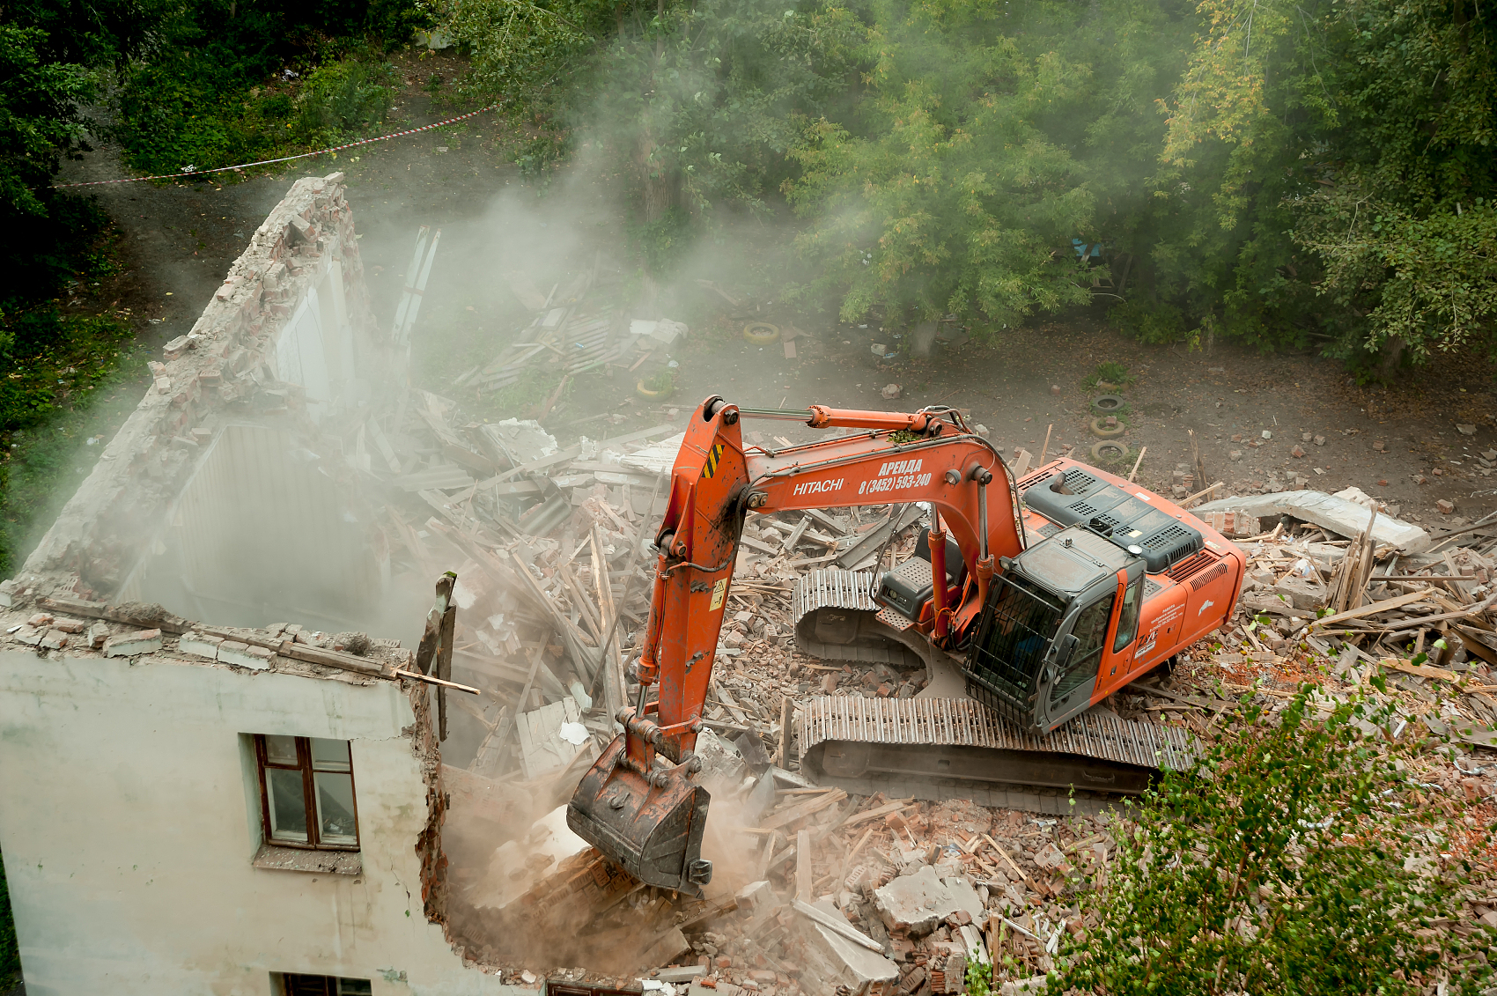
2.可持续发展的内涵
经济持续发展是条件，它强调发展不仅要重视数量增长，更要追求改善质量，改变传统的生产和消费模式
强调经济发展不仅重视数量增长，更追求质量改善，改变“高投入、高消耗、高污染”的传统生产方式，积极倡导清洁生产和适度消费，以减少对环境的压力。
经济可持续
条件

Slide 8

2.可持续发展的内涵
社会持续发展是目的，它强调发展要以改善和提高生活质量为目的，与社会进步相适应
社会可持续
强调发展要以改善人类生活质量、提高人类健康水平为目的，与社会进步相适应。
目的

Slide 9

4.可持续发展的原则
公平性原则
持续性原则
共同性原则

Slide 10
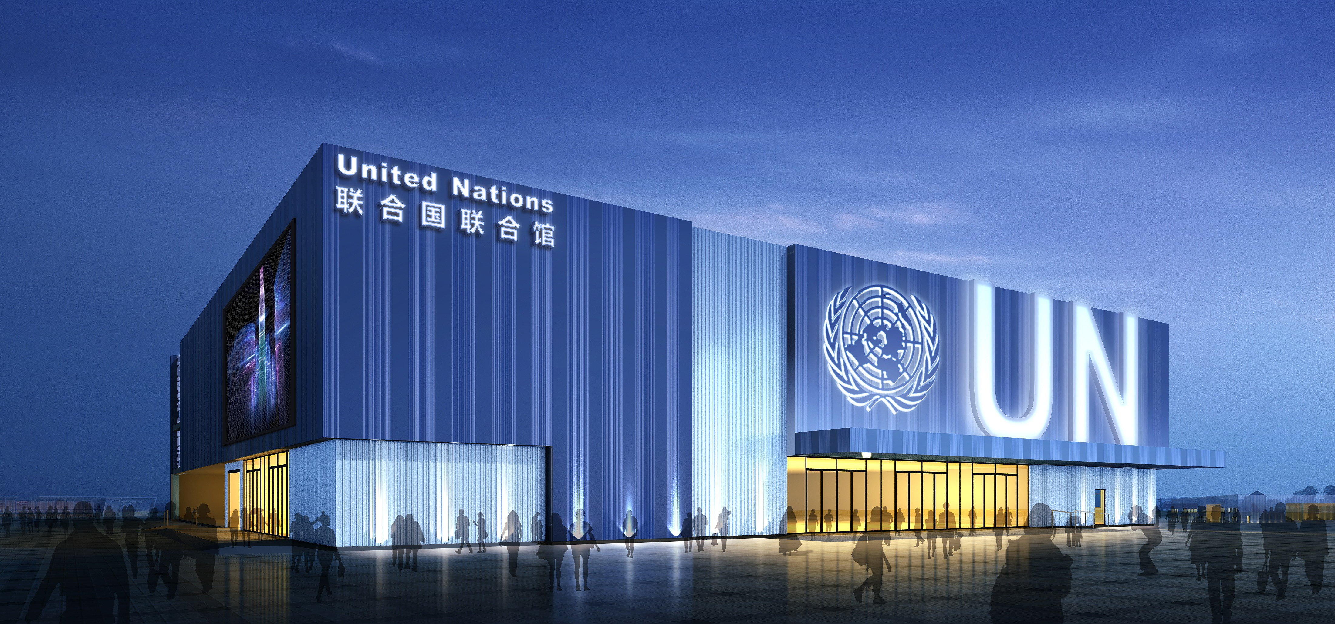
在全球环境治理的国际合作中，应遵循“共同但有区别的责任”发达国家和发展中国家负有共同的责任，但责任的大小、承担的方式须有所区别。就下列观点展开讨论，提出你的看法
“共同但有区别的责任”

Slide 11
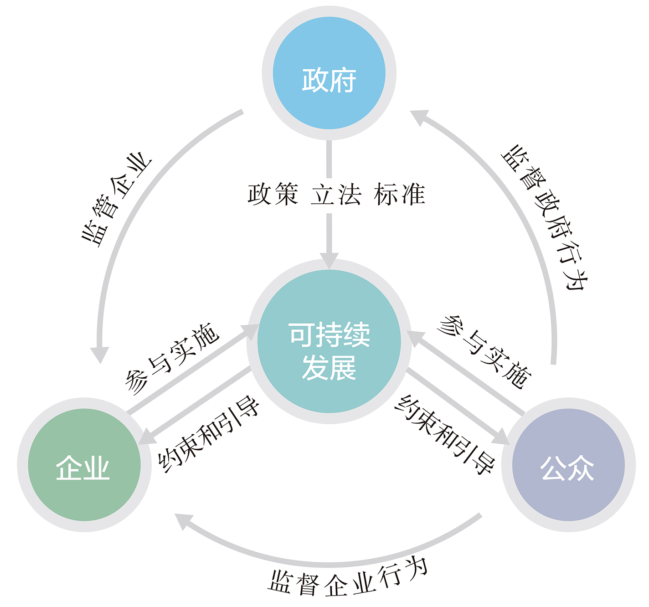
图5.11 政府—企业—公众在可持续发展实施中的关系示意
实现可持续发展意味着世界观、价值观、伦理观的变革,是人类行为方式的深刻变革
世界各国纷纷探索适合本国国情的可持续发展道路。实现可持续发展是一项长期而艰巨的任务，需要政府、企业和公众的共同努力

Slide 12
低碳经济
生态补偿
精准扶贫
政府官员
产业转型
节能减排
绿色发展
企业领导
环保产品
节俭行为
垃圾分类
公众个人

Slide 13

人地协调和可持续发展
为实现人地协调和可持续发展，人类已经做了很多的尝试
消除贫困、发展绿色经济、提倡可持续消费
已成为人类的共识，并在世界范围内广泛践行

Slide 14
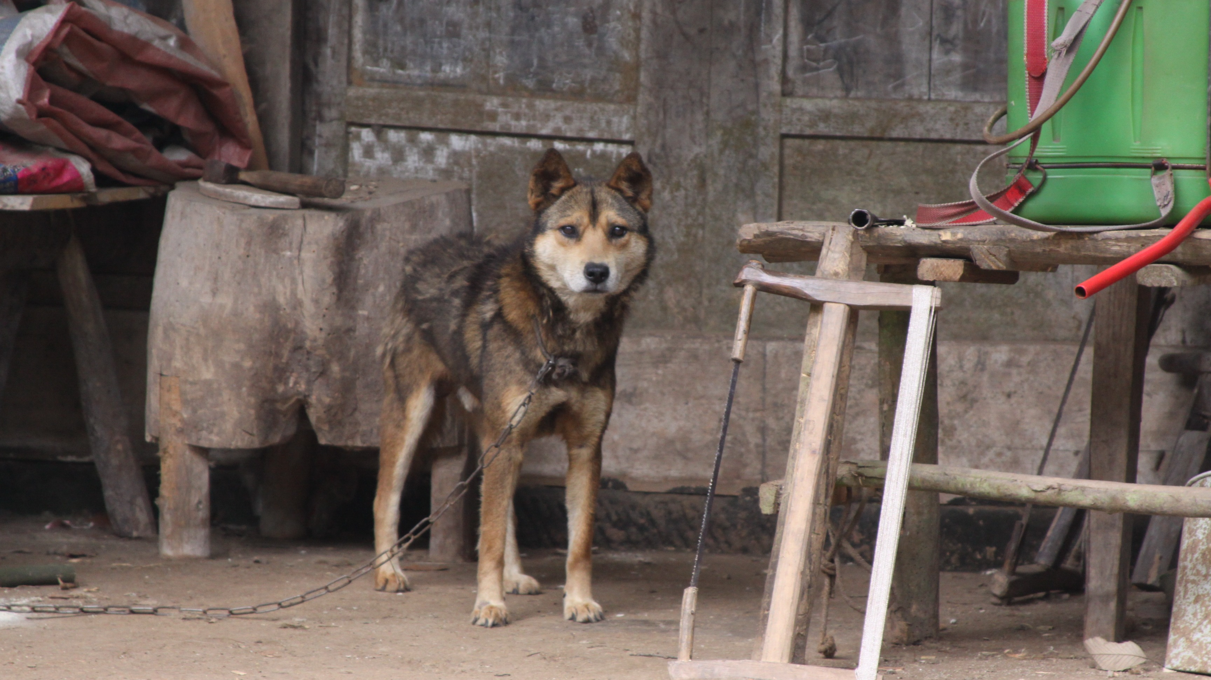
1.消除贫困
从公平性原则看，消除贫困是实现可持续发展的重要目标，需要
国际社会的共同努力。中国政府在消除贫困领域已取得巨大成就，为全球减贫事业作出重大贡献
贫困是许多发展中国家环境恶化的根本原因。环境恶化又会阻碍这些国家的发展。因此，贫困是发展中国家实现可持续发展的障碍。

Slide 15
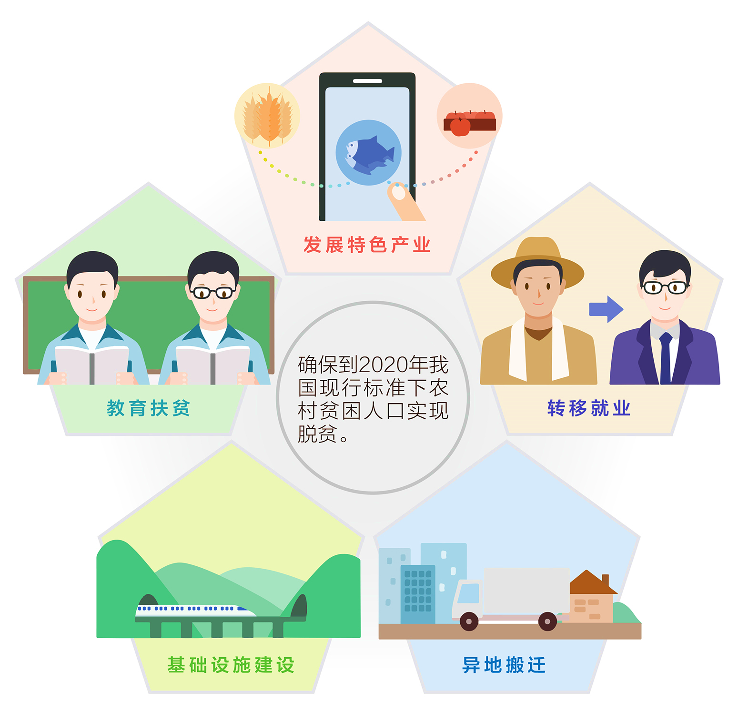
图5.12 我国农村脱贫途径举例
思考
图中措施对消除贫困有哪些作用？
增加就业
增加经济收入
提高文化素质
改善生活环境等作用

Slide 16
2.发展绿色经济
绿色经济追求经济发展、环境保护、社会包容三方面的平衡，强调节能减排、资源高效利用和社会公平。
人们将基于煤炭、石油等化石能源的经济称为“褐色经济”，提出与之相对的“绿色经济”。

Slide 17
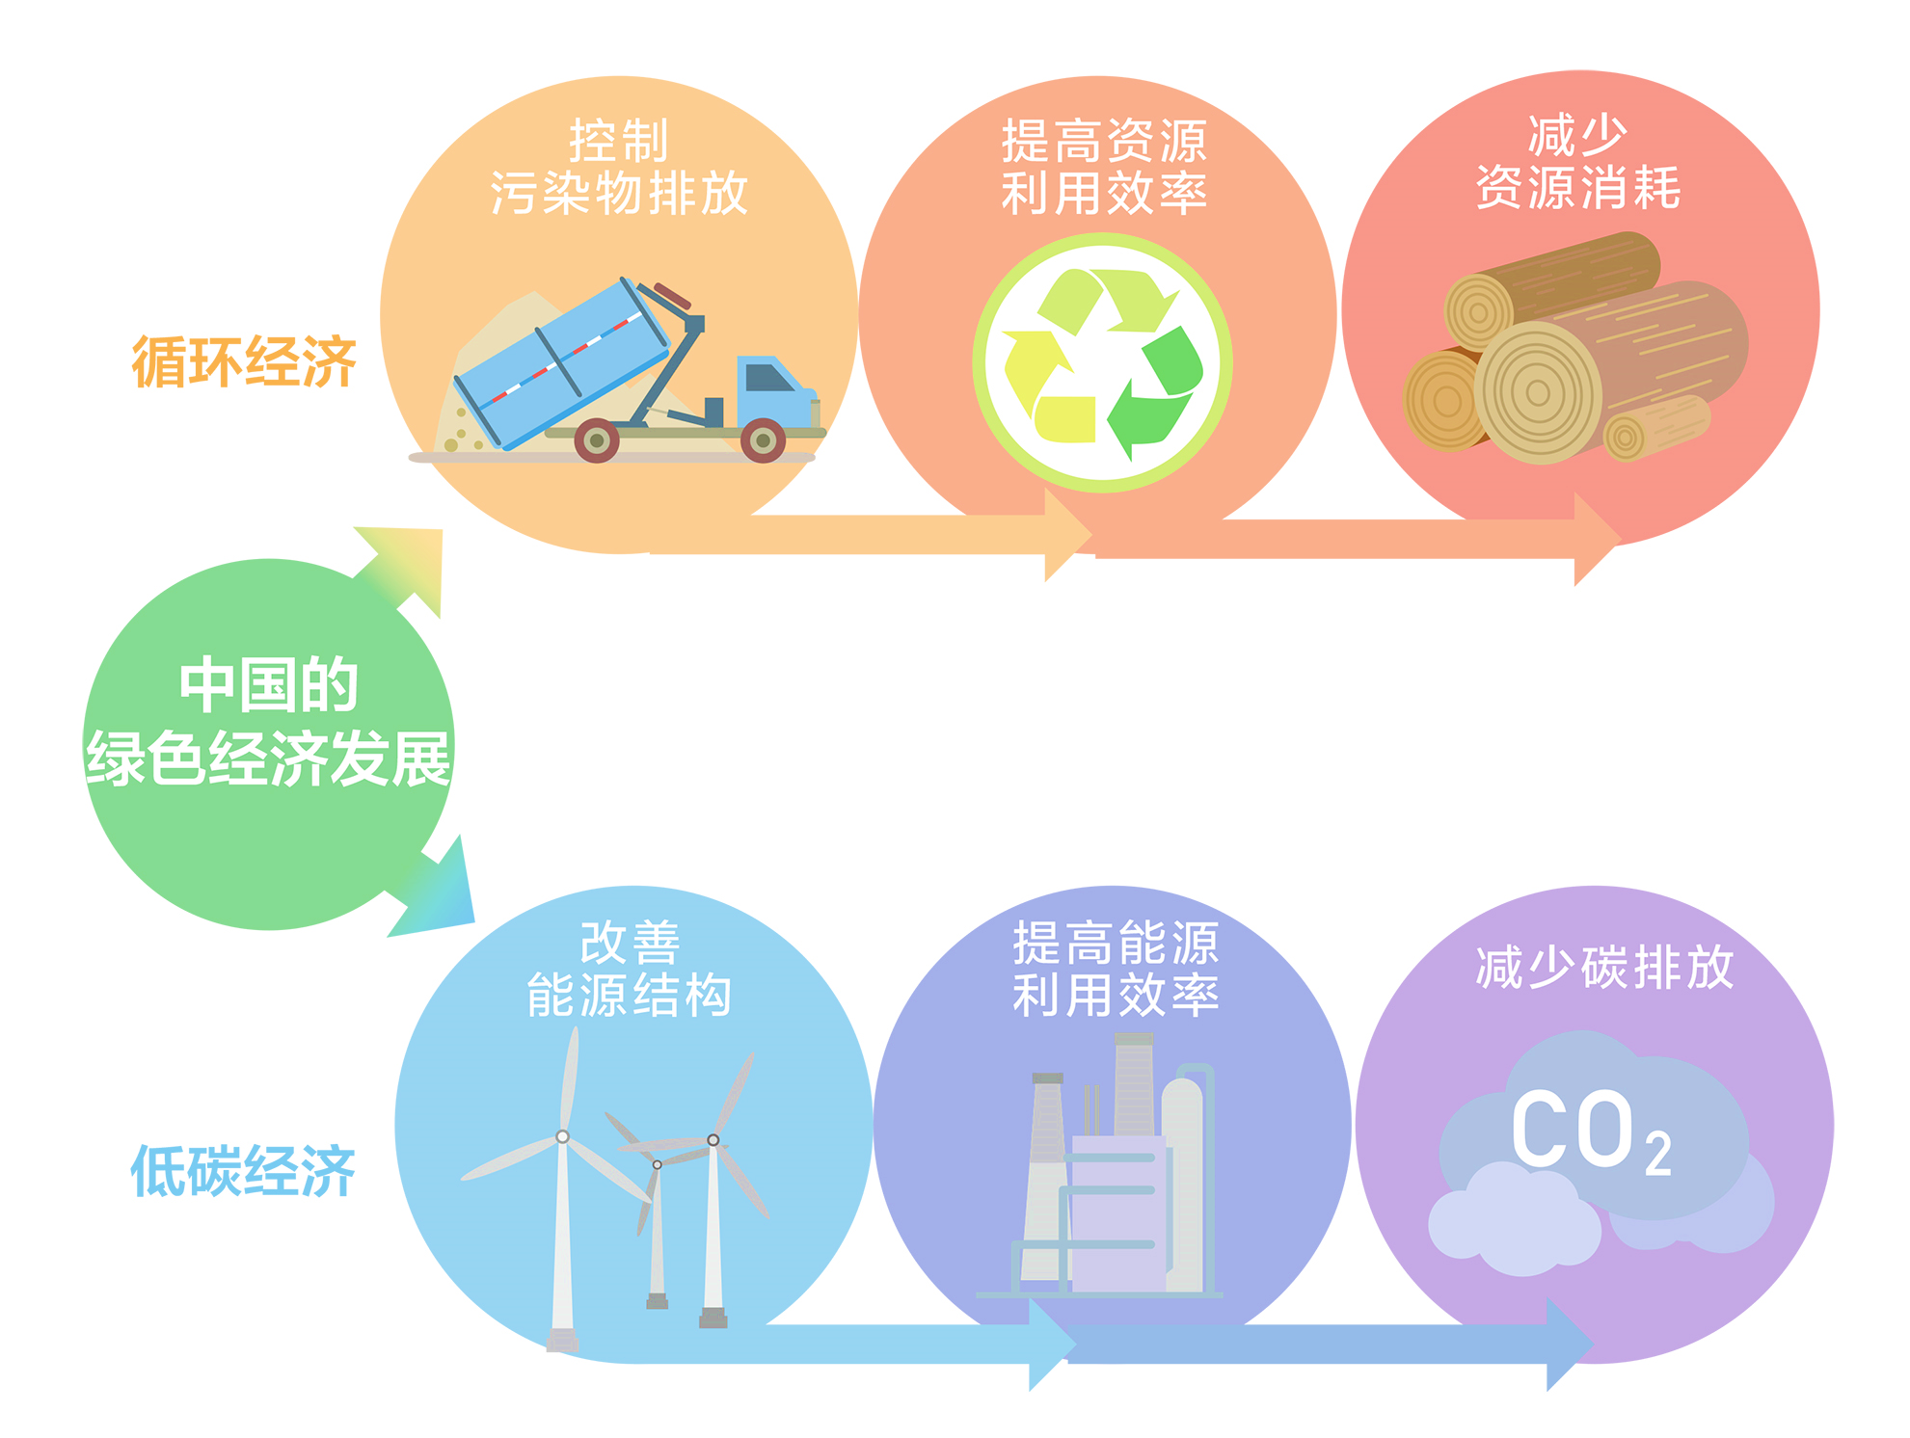
图5.13 我国发展绿色经济的主要内容

Slide 18
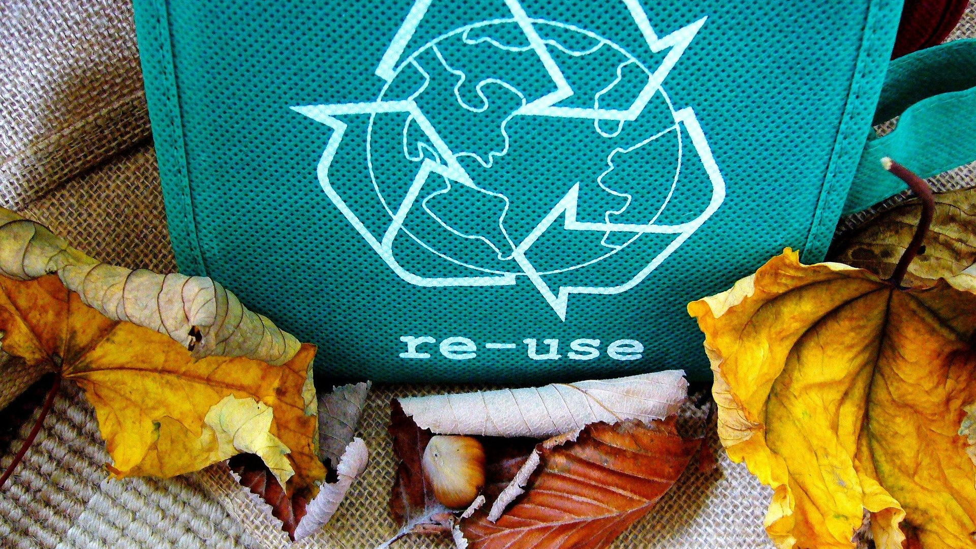
3.提倡可持续消费
实现可持续发展必须依靠公众的支持和参与。可持续消费旨在通过每个人负责任的行为，建立简约适度、绿色低碳的生活方式，反对奢侈浪费和不合理消费。
每个人都需要从日常生活出发，转变消费习惯，崇尚绿色消费，成为可持续消费的践行者。

Slide 19
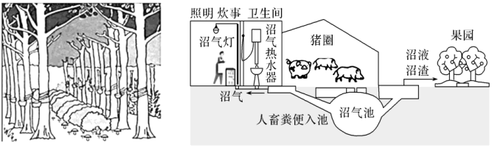
练习
随着我国电商的兴起，快递业也迎来了飞速发展。但快递包装不环保的现象也颇为突出，推动快递包装物无害化、减量化和资源化刻不容缓。实现快递包装物资源化的关键措施是（ ）
A．简化包装 B．分类回收 C．集中储存 D．及时消毒
包装物带来的主要问题是（ ）
A．白色污染 B．传播病毒 C．运输成本高 D．回收价格高
B
A
图左示意我国某热带雨林地区人工多层经济林模式，图右示意我国某地区“猪沼果”模式，二者均为生态农业模式。图左模式中能充分利用的自然资源是（ ）
①土地②水③光照④热量
A．①② B．①③
C．②④ D．③④
B

Slide 20
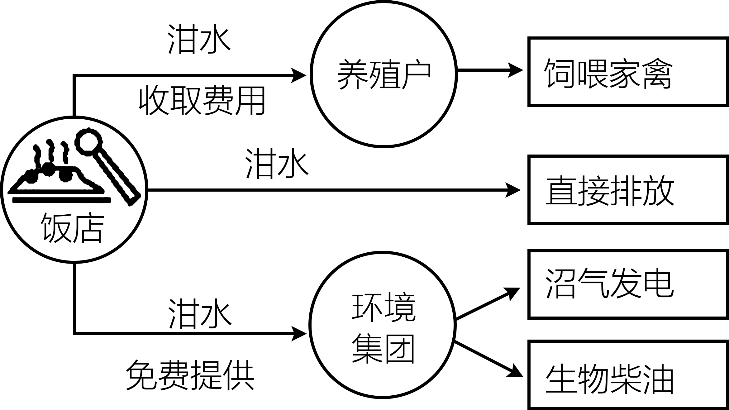
练习
与图右模式相比，图左模式的环境效益凸显在（ ）
A．减少土壤污染 B．减少水污染
C．减少大气污染 D．减少温室气体
D
D
随着五水共治（治污水、防洪水、排涝水、保供水、抓节水）的推进，浙江关停了部分中小养殖场，促使饭店泔水由原先直接排放或流向养殖户变为提供给环境集团集中处理。读饭店泔水处理示意图，饭店泔水提供给环境集团处理，有利于（ ）
A．有效控制酸雨
B．循环利用资源
C．提高饭店收入
D．减少经济活动
B
B

